Slide 1
RITO DELLA CRESIMA 26. Dopo l'omelia, tutti si alzano in piedi. Il vescovo allora, rivolto ai cresimandi, dice loro: Vescovo: Rinunciate a satana e a tutte le sue opere e seduzioni? I cresimandi rispondono tutti insieme: Rinuncio. Vescovo: Credete in Dio, Padre onnipotente, creatore del cielo e della terra? Cresimandi : Credo. Vescovo: Credete in Gesù Cristo, suo unico Figlio, nostro Signore, che nacque da Maria Vergine, morì e fu sepolto, è risuscitato dai morti e siede alla destra del Padre? Cresimandi: Credo. Vescovo: Credete nello Spirito Santo, che è Signore e dà la vita, e che oggi, per mezzo del sacramento della Confermazione, è in modo speciale a voi conferito, come già agli Apostoli nel giorno di Pentecoste? Cresimandi: Credo. Vescovo: Credete nella santa Chiesa cattolica, la comunione dei santi, la remissione dei peccati, la risurrezione della carne e la vita eterna? Cresimandi: Credo. 27. Tutta l’assemblea si unisce alla professione di fede dicendo: Questa è la nostra fede. Questa è la fede della Chiesa. E noi ci gloriamo di professarla, in Cristo Gesù nostro Signore. Amen.

Slide 2
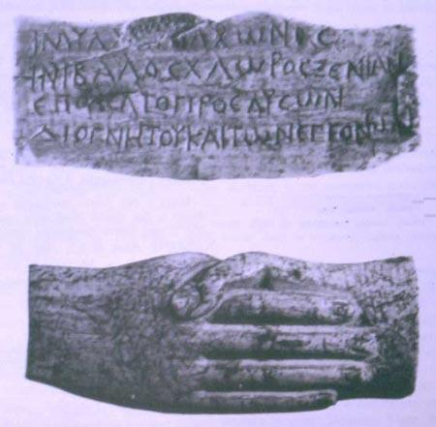
Notes:
Tessera hospitalis

Slide 3
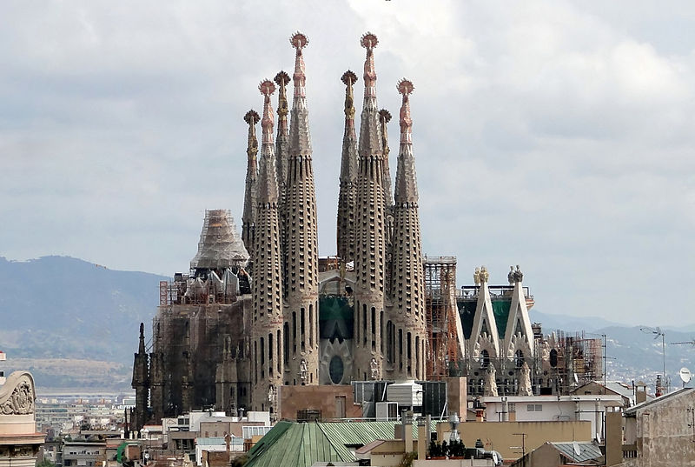

Slide 4
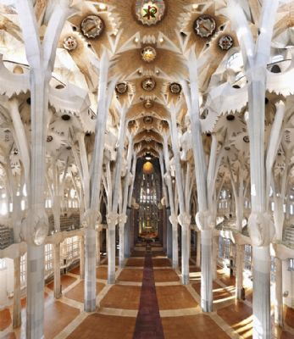

Slide 5
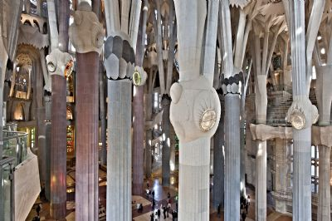

Slide 6
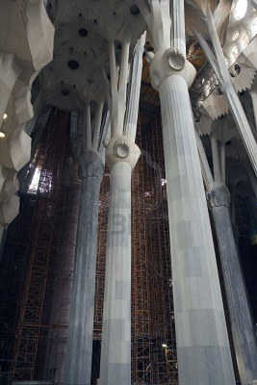
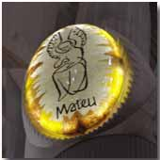

Slide 8
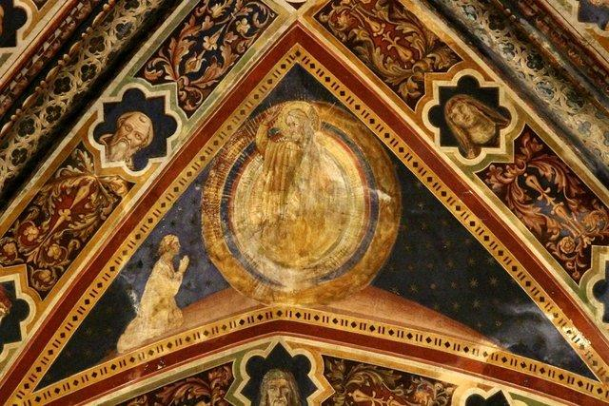
Io credo in Dio, Padre onnipotente, creatore del cielo e della terra

Slide 9
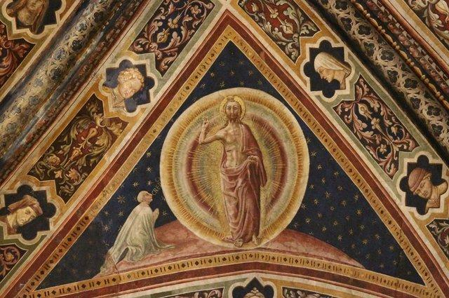
e in Gesù Cristo, suo unico Figlio, nostro Signore,

Slide 10
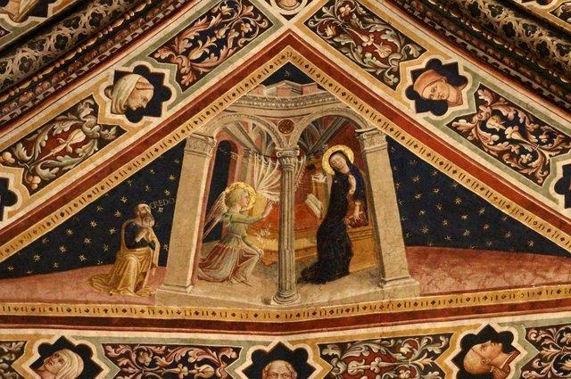
il quale fu concepito di Spirito Santo, nacque da Maria Vergine,

Slide 11
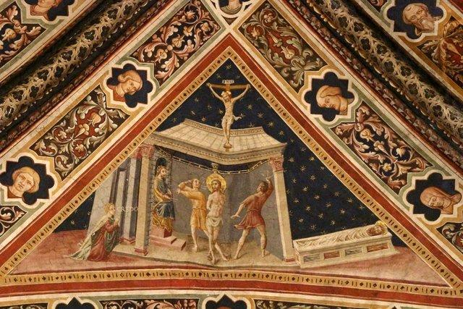
patì sotto Ponzio Pilato, fu crocifisso, morì e fu sepolto;

Slide 12
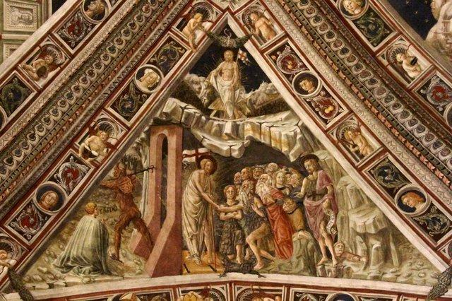
discese agli inferi; il terzo giorno risuscitò da morte;

Slide 13
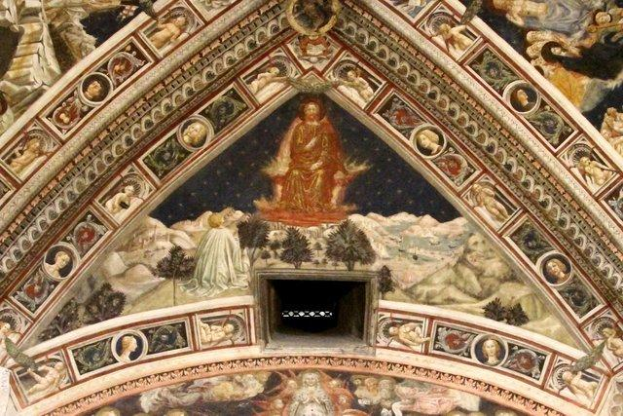
salì al cielo, siede alla destra di Dio Padre onnipotente;

Slide 14
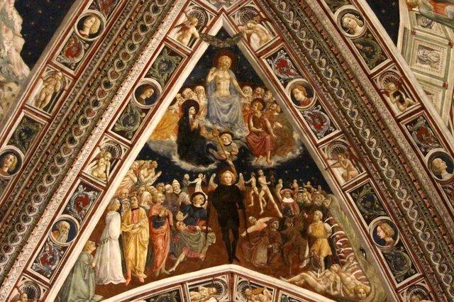
di là verrà a giudicare i vivi e i morti.

Slide 15
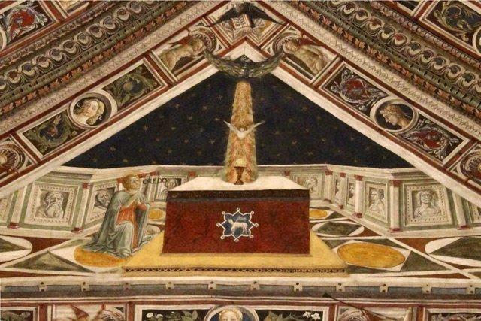
Credo nello Spirito Santo,

Slide 16
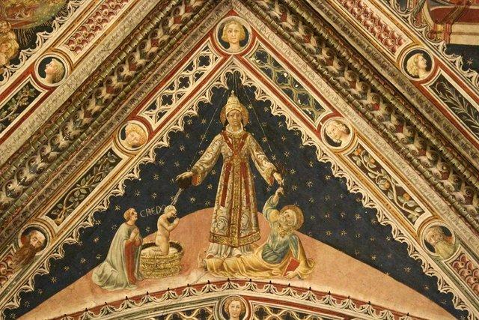
la santa Chiesa cattolica, la comunione dei santi,

Slide 17
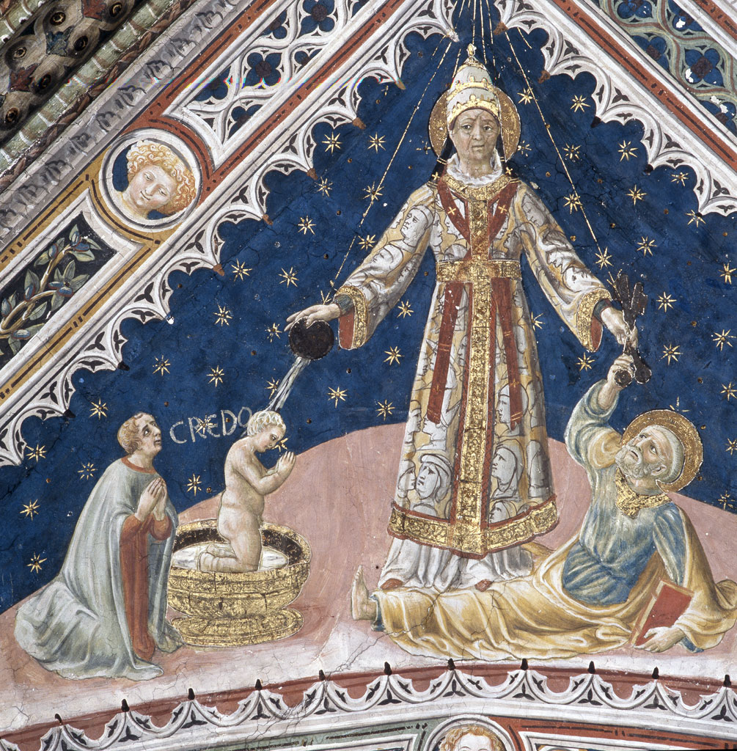

Slide 18
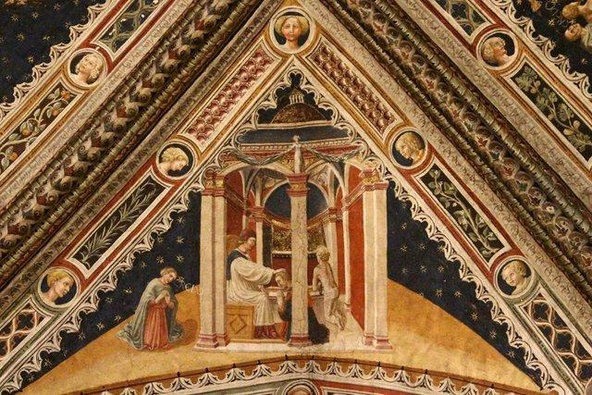
la remissione dei peccati,

Slide 19
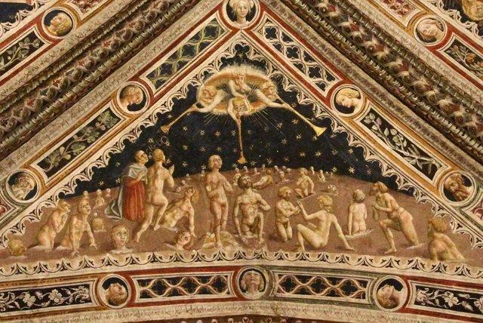
la risurrezione della carne,

Slide 20
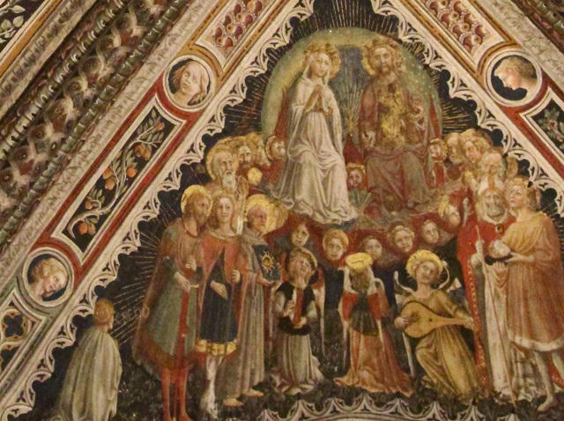
la vita eterna. Amen

